Slide 1
Guia de Comunicação do estudante
INSTITUTO FEDERAL CATARINENSE
Campus Camboriú
Elaborado pelo Prof. Me. Matheus Trindade Velasques

Slide 2
01
02
03
04
Como fazer contato com o(a) professor(a)?
Como escrever minha mensagem?
Boas práticas no contato com o(a) professor(a)
Contatos importantes!

Slide 3
INTRODUÇÃO
Quem nunca sentiu um friozinho na barriga antes de enviar um e-mail ou outro tipo de mensagem escrita para algum professor ou setor do IFC que atire a primeira pedra! Foi pensando em você, nosso estudante, que este guia foi elaborado. O objetivo deste documento é ser uma ferramenta de auxílio no momento da comunicação escrita para situações cotidianas. Não sabe como redigir uma mensagem ao professor para sanar uma dúvida? Não sabe como se dirigir a um dos departamentos do campus para fazer uma solicitação? Sem problemas! Aqui você vai encontrar algumas ideias para ajudar nesse processo.

Slide 4
1
Como fazer contato com o(a) professor(a)?

Slide 5
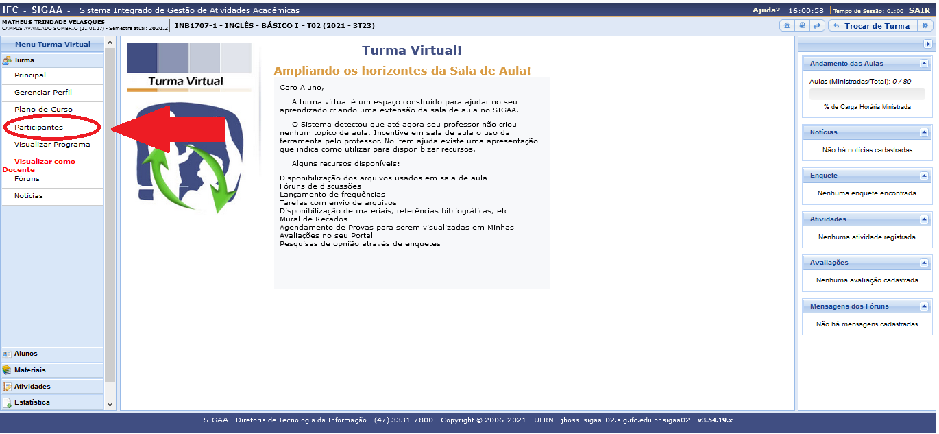
Procure o contato do(a) professor(a) no SIGAA
1) Selecione a disciplina do(a) professor(a) com quem você quer entrar em contato;
2) Clique no submenu “Turma”;
3) Clique na opção “Participantes”.

Slide 6
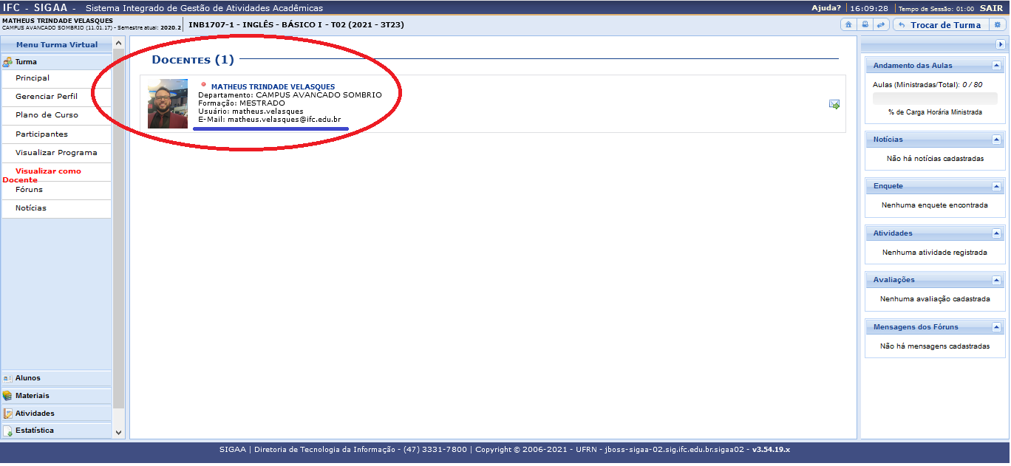
Procure o contato do(a) professor(a) no SIGAA
Ao abrir a tela, você observará no topo o nome completo, foto e e-mail institucional do seu professor.

Slide 7
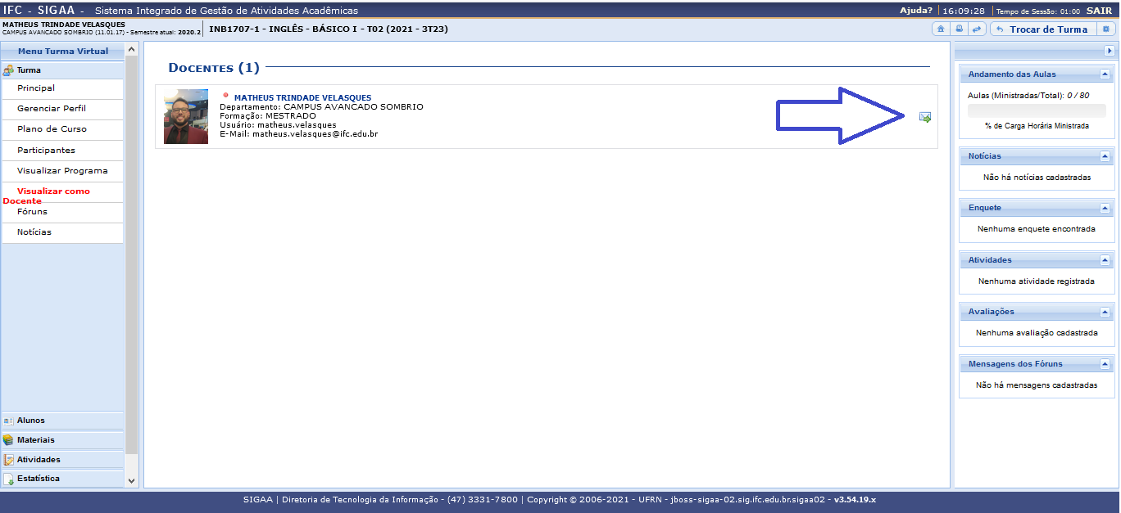
Escreva sua mensagem no SIGAA
Nessa mesma tela você vai encontrar um ícone para envio de mensagens. Clique nele e você terá acesso a uma janela para envio de e-mail ao professor via SIGAA.

Slide 8
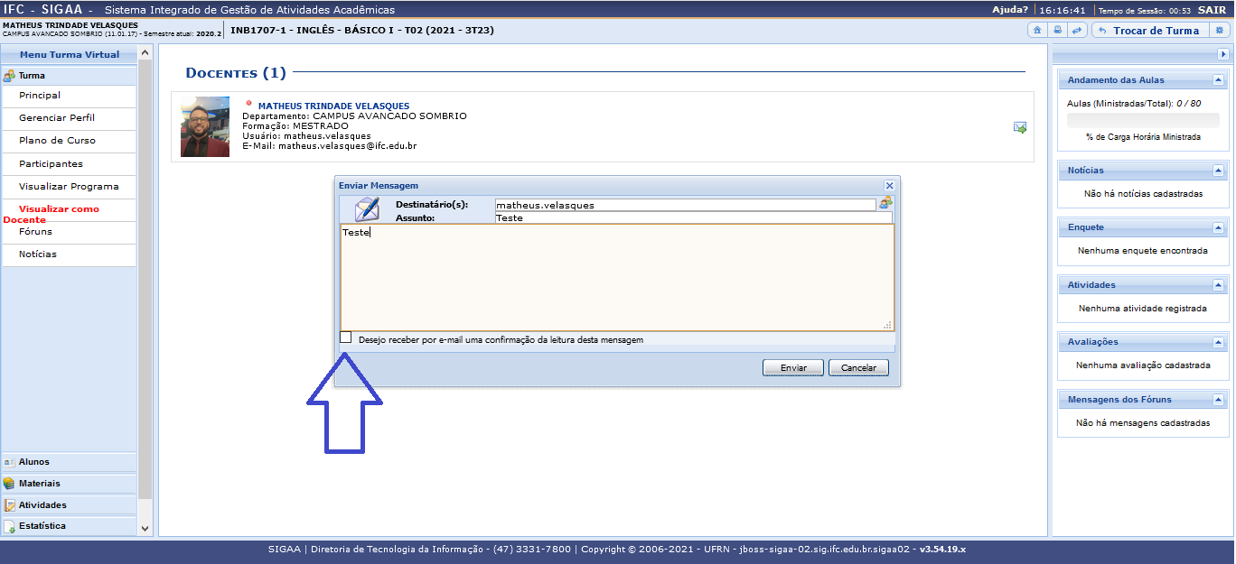
Escreva sua mensagem no SIGAA
Nesta janela, você pode escrever sua mensagem. Caso deseje saber quando o(a) professor(a) leu seu e-mail, você pode clicar na caixa “Desejo receber por e-mail uma confirmação da leitura desta mensagem”.

Slide 9
Utilizo apenas o celular e tenho dificuldade em visualizar o SIGAA. E agora?
1
2
3
Utilize o SIGAA apenas para pegar o e-mail do(a) professor(a) no menu “participantes”.
Envie a mensagem utilizando seu e-mail pessoal.
Mantenha esse como seu canal oficial de comunicação com os professores.

Slide 10
2
Como escrever minha mensagem?

Slide 11
ENVIE MENSAGEM APENAS PARA O E-MAIL INSTITUCIONAL
O(A) PROFESSOR(A) VAI SE INCOMODAR COM A MINHA MENSAGEM?
NÃO ME SINTO SEGURO EM ESCREVER! E AGORA?
Esse é o canal oficial de trabalho e comunicação dos professores do IFC – Campus Avançado Sombrio.
Jamais! Estamos aqui para auxiliá-lo(a) em sua jornada estudantil. Todo e-mail com dúvidas e sugestões é bem-vindo!
Dê uma olhada nos modelos de e-mail elaborados para te ajudar!

Slide 12
MODELO DE E-MAIL PARA SANAR DÚVIDAS DE AULA
Assunto: Dúvida referente ao conteúdo (nome do conteúdo)
Olá, professor(a) (nome)!
Meu nome é (seu nome) e sou aluno(a) da turma (nome da turma), na disciplina de (nome da disciplina). Acompanhei a aula sobre (assunto da aula) e fiquei com algumas dúvidas. Você poderia me auxiliar? Seguem abaixo minhas dúvidas:
1) Eu entendi que, quando redigimos um texto, devemos sempre pensar na pessoa que vai ler para selecionar as informações que são mais importantes e precisam aparecer nele, mas não entendi bem como eu faço essa seleção de informações. Você poderia me ajudar nisso?
2) ...
Fico no aguardo da resposta. Desde já agradeço pela atenção!
Abraço!
(seu nome)
Para ajudar seu/sua professor(a), é legal sempre contextualizar um pouco! No momento de elaborar sua pergunta, fale brevemente sobre o conteúdo da aula e o que você conseguiu entender para, depois, lançar sua dúvida. Caso você não tenha entendido coisa alguma da aula, não é vergonha dizer isso! Faz parte do processo de aprendizagem.

Slide 13
MODELO DE E-MAIL PARA SOLICITAR ATENDIMENTO SÍNCRONO
Assunto: Solicitação de atendimento síncrono
Olá, professor(a) (nome)!
Meu nome é (seu nome) e sou aluno(a) da turma (nome da turma), na disciplina de (nome da disciplina). Acompanhei a aula sobre (assunto da aula) e fiquei com algumas dúvidas. Você poderia me auxiliar?
Acredito que seria interessante marcarmos um atendimento via Google Meet pois sinto que conseguiria expressar melhor minhas dúvidas. Que dia e horário seria possível para você? Tenho disponíveis os dias (listar os dias) nos horários (listar horários).
Fico no aguardo da resposta. Desde já agradeço pela atenção!
Abraço!
(seu nome)
Google Meet é o aplicativo padrão que utilizamos no IFC. Dependendo do(a) professor(a), ele(a) poderá propor outras formas de atendimento. Recomendamos escrever o e-mail dessa forma e, caso o(a) professor(a) tenha outra sugestão, ele(a) responderá no momento em que agendar o atendimento.

Slide 14
MODELO DE E-MAIL PARA PERGUNTAR SOBRE AVALIAÇÃO
Assunto: Dúvidas sobre (nome da avaliação)
Olá, professor(a) (nome)!
Meu nome é (seu nome) e sou aluno(a) da turma (nome da turma), na disciplina de (nome da disciplina). Li o Plano de Ensino da disciplina e fiquei com algumas dúvidas sobre como será avaliada/realizada/organizada a (nome da avaliação). Seguem abaixo minhas dúvidas:
1) O trabalho será feito em grupo ou individualmente? Eu não conheço ninguém da turma e não tenho contato com os colegas de turma, seria possível criar um fórum no SIGAA para os alunos que não tem grupo ainda poderem se comunicar?
2) Quais serão os critérios de avaliação do trabalho? Pergunto porque quero me preparar para obter uma boa nota e me organizar no momento da elaboração.
3) ...
Fico no aguardo da resposta. Desde já agradeço pela atenção!
Abraço!
(seu nome)
Os professores no começo de cada ano letivo / semestre letivo lançam no SIGAA um documento chamado “Plano de Ensino”. Nele constam todas as informações de como a disciplina será conduzida, trazendo informações sobre conteúdos, avaliações, metodologia, etc. Antes de enviar este e-mail com dúvidas sobre alguma avaliação, certifique-se de ter lido esse documento, pois é possível que sua dúvida possa ser respondida apenas lendo o que consta no Plano. Caso isso não aconteça, aí sim envie o e-mail para sanar sua dúvida.

Slide 15
MODELO DE E-MAIL PARA EXPLICAR AUSÊNCIA, ATRASO OU NÃO REALIZAÇÃO DE ATIVIDADE
Assunto: Justificativa de ausência / atraso na entrega de atividade / não entrega de atividade
Olá, professor(a) (nome)!
Meu nome é (seu nome) e sou aluno(a) da turma (nome da turma), na disciplina de (nome da disciplina). Infelizmente, não pude acompanhar a aula sobre (assunto da aula) / realizar a atividade de (nome da atividade) / realizar a avaliação (nome da avaliação) pois (justificativa) .
Buscarei no SIGAA as informações acerca do conteúdo que foi trabalhado neste encontro para não ficar em atraso em relação aos meus colegas e seguir acompanhando a disciplina. Mediante a justificativa apresentada, entrarei em contato com a CRA do Campus para realizar o pedido de segunda chamada da atividade avaliativa o quanto antes.
Desde já agradeço pela compreensão!
Abraço!
(seu nome)
A parte do texto sublinhada deve ser utilizada somente se você perdeu uma atividade valendo nota e precisa fazê-la em segunda chamada. Se não for esse o caso, você pode excluir esse trecho.

Slide 16
MODELO DE E-MAIL PARA EXPLICAR AUSÊNCIA, ATRASO OU NÃO REALIZAÇÃO DE ATIVIDADE
ATENÇÃO!
É importante destacar que esse e-mail é apenas para informar ao professor o motivo de sua ausência, atraso ou não realização de atividade.
Para casos em que você precise solicitar segunda chamada de atividade avaliativa (valendo nota), você deve entrar em contato com a Coordenadoria de Registros Acadêmicos do Campus para solicitar a nova oportunidade e aguardar a data estipulada pela Coordenação de Curso para a realização da atividade. A justificativa para a realização da segunda chamada deve estar de acordo com o que a normativa discente do IFC enquadra como possível. Por exemplo, motivo de saúde (com atestado), imprevisto de força maior (falecimento de familiares, falta de energia ou internet, entre outros), etc.

Slide 17
MODELO DE E-MAIL PARA SOLICITAR SEGUNDA CHAMADA
Enviar para: registroacademico.camboriu@ifc.edu.br
Assunto: Solicitação de segunda chamada
Bom dia, / Boa tarde, / Boa noite,
Meu nome é (seu nome) e sou aluno(a) do curso (nome do curso), na turma (nome da turma), sob o número de matrícula (nº de matrícula). No dia (data), na disciplina de (nome da disciplina), regida pelo(a) professor(a) (nome do(a) professor(a)), foi realizada a atividade avaliativa (nome da atividade). Contudo, não pude estar presente pois (justificativa). O comprovante de minha justificativa segue anexo a este e-mail.
Dessa forma, quero solicitar a segunda chamada da avaliação. Peço que me seja enviada a documentação necessária para preenchimento e as instruções necessárias para realizar o pedido.
Fico no aguardo da resposta. Desde já agradeço pela atenção!
Abraço!
(seu nome)

Slide 18
MODELO DE E-MAIL PARA SOLICITAR ORIENTAÇÃO SÍNCRONA – TC, trabalhos, outros.
Assunto: Solicitação de atendimento síncrono para orientação
Olá, professor(a) (nome)!
Estou dando andamento na realização do (nome do trabalho) e fiquei com algumas dúvidas. Você poderia me auxiliar? Minhas dúvidas estão relacionadas com (descrever brevemente do que se trata).
Acredito que seria interessante marcarmos uma orientação via Google Meet pois sinto que conseguiria expressar melhor minhas dificuldades. Que dia e horário seria possível para você? Tenho disponíveis os dias (listar os dias) nos horários (listar horários).
Fico no aguardo da resposta. Desde já agradeço pela atenção!
Abraço!
(seu nome)

Slide 19
MODELO DE E-MAIL PARA MÚLTIPLAS FINALIDADES
Assunto: (Resuma o assunto do e-mail em poucas palavras)
Bom dia, / Boa tarde, / Boa noite,
Meu nome é (seu nome) e sou aluno(a) da turma (nome da turma), do Curso (nome do curso). Escrevo esse e-mail para (descrever o motivo da escrita do seu e-mail) .
Fico no aguardo da resposta. Desde já agradeço pela atenção!
Abraço!
(seu nome)

Slide 20
3
Boas práticas no contato com o(a) professor(a)

Slide 21
SEJA SEMPRE EDUCADO
ORGANIZE BEM SUA MENSAGEM
ENVIE E-MAILS EM HORÁRIO ADEQUADO
PENSE ANTES DE ESCREVER
Uma mensagem amigável abre portas. O respeito com as pessoas é fundamental para estabelecer uma boa relação. Não tenha medo de enviar seus e-mails com dúvidas, sugestões e solicitações, nossos professores e técnicos estão à disposição para auxiliá-lo!
Se você tiver muita informação para escrever no e-mail, uma boa forma de organizar as ideias é colocá-las em tópicos. Isso deixa o e-mail mais amigável visualmente e quem lê consegue entender com mais facilidade o que você quer dizer.
Recomenda-se que os e-mails sejam escritos e enviados apenas de segunda a sexta e dentro do horário de atendimento dos professores e dos setores da instituição. Suas mensagens serão respondidas também dentro desses dias e horários.
Muitas vezes as informações que procuramos já estão descritas na sala de aula virtual da disciplina no SIGAA. Recomenda-se que o(a) estudante sempre verifique no sistema se a informação que ele(a) necessita está disponível. Caso não esteja, envie mensagem ao docente.

Slide 22
4
Contatos importantes!

Slide 23
Serviço Integrado de Suporte e Acompanhamento ao Estudante (SISAE)
sisae.camboriu@ifc.edu.br
Atendimento Educacional Especializado (AEE)
aee.camboriu@ifc.edu.br
Centro Pedagógico (atendimento alunos Proeja, Subsequente e Superior)
centropedagogico.camboriu@ifc.edu.br
Equipe de Orientação Pedagógica e Acompanhamento (alunos dos cursos técnicos integrados)
opa.camboriu@ifc.edu.br

Slide 24
Coordenação do Curso Técnico em Agropecuária
agropecuaria.tec.camboriu@ifc.edu.br
Coordenação do Curso Técnico em Controle Ambiental
controleambiental.tec.camboriu@ifc.edu.br
Coordenação do Curso Técnico em Hospedagem
hospedagem.tec.camboriu@ifc.edu.br
Coordenação dos Cursos PROEJA
proeja.quali.camboriu@ifc.edu.br
Coordenação do Curso Técnico em Defesa Civil
defesacivil.tec.camboriu@ifc.edu.br
Coordenação do Curso Técnico em Segurança do Trabalho
segurancadotrabalho.tec.camboriu@ifc.edu.br
Coordenação do Curso Técnico em Transações Imobiliárias
transacoesimobiliarias.tec.camboriu@ifc.edu.br

Slide 25
Coordenação do Curso de Agronomia
agronomia.grad.camboriu@ifc.edu.br
Coordenação do Curso de Bacharelado em Sistemas de Informação
sistemasdeinformacao.grad.camboriu@ifc.edu.br
Coordenação do Curso de Licenciatura em Matemática
matemática.grad.camboriu@ifc.edu.br
Coordenação do Curso de Licenciatura em Pedagogia
pedagogia.grad.camboriu@ifc.edu.br
Coordenação do Curso de Tecnologia em Negócios Imobiliários
negociosimobiliarios.grad.camboriu@ifc.edu.br
Coordenação do Curso de Tecnologia em Sistemas para Internet
sistemasparainternet.grad.camboriu@ifc.edu.br

Slide 26
Coordenação de Registro Acadêmico e Cadastral Institucional (secretaria)
registroacademico.camboriu@ifc.edu.br
Biblioteca
biblioteca.camboriu@ifc.edu.br
Coordenação de Pesquisa e Inovação (Projetos e Bolsas)
pesquisa,camboriu@ifc.edu.br
Coordenação de Extensão e Estágio (projetos e bolsas)
extensão.camboriu@ifc.edu.br
estagios.camboriu@ifc.edu.br
Direção de Ensino, Pesquisa e Extensão
depe.camboriu@ifc.edu.br
Coordenação Geral de Ensino Técnico
cget.camboriu@ifc.edu.br
Coordenação Geral de Ensino Superior
cges.camboriu@ifc.edu.br
Direção-Geral do Campus
direcao.camboriu@ifc.edu.br

Slide 27
BONS ESTUDOS!
Siga o Campus Camboriú nas redes!
@ifccamboriu.oficial
@ifc.oficial.camboriu

